Slide 1



Rasgo de la personalidad de septiembre
Orgullo
Escolar

Slide 2

Matriz del plantel
Orgullo escolar

Slide 3

Objetivos
Entender el significado del orgullo escolar y por qué importa.
Comprometerse a hacer una acción personal que muestre el orgullo personal en tu escuela
Reflexionar en la forma en que el orgullo escolar contribuye a una cultura escolar positiva
Identificar formas en que puedes mostrar el orgullo escolar en la escuela.
1
4
3
2
ORGULLO ESCOLAR

Slide 4






"Trabaja en equipo"
Habla con un compañero:
¿qué significa sentirse orgulloso de algo?
¿cuáles son algunas de las fortalezas de tu escuela que te hacen sentir orgulloso?
Orgullo escolar
Notes:
Maestros: Pídales a los estudiantes que compartan algunas de las cosas que analizaron y escriban las respuestas en la pizarra. Algunas respuestas podrían incluir: entorno limpio, gente amable, buenos equipos deportivos, estudiantes respetuosos, espacios seguros, programas académicos excelentes, actividades divertidas, etc.
Teacher Tie-In:
“School pride isn’t just about colors or mascots—it’s about how we treat each other, represent our school, and take care of it.”

Slide 5



¿Qué es el orgullo escolar?
Hablemos:
¿qué crees tú que significa tener orgullo escolar?
¿Has visto alguna vez a alguien mostrar orgullo escolar en nuestra escuela? ¿qué hizo esa persona?
Orgullo escolar
Notes:
Teacher: have students share some of the things they discussed and write responses on the board. Some responses could include: clean environment, friendly people, good sports teams, respectful students, safe space, strong academics, fun activities, etc.
Teacher Tie-In:
“School pride isn’t just about colors or mascots—it’s about how we treat each other, represent our school, and take care of it.”

Slide 6


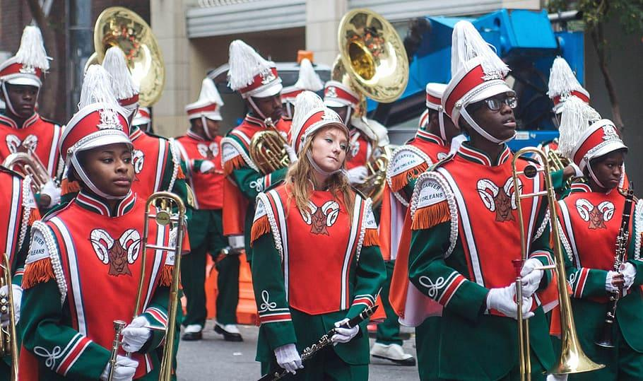
Definición
Apoyar a tu escuela
Orgullo escolar

Slide 7
Lluvia de ideas
¿Qué es el…
Cuidar al plantel
Asistir a eventos
Orgullo Escolar?
Usar los colores de la escuela
Ir a los partidos
Participar en clubes escolares
Orgullo escolar
Notes:
TEACHER NOTE: Only click ONCE and clouds will fly in.
Brainstorm a list of ways that students can demonstrate school pride. Students might mention attending games or performing arts, participating in spirit weeks, getting involved in school events, or simply supporting classmates. Some ideas will appear on the screen. Teacher should ask students to mention other ways that school pride is demonstrated. Explain: School pride is shown through actions like participating in events, keeping the school clean, helping others, cheering on teams, and respecting staff and classmates.

Slide 8

Orgullo escolar
Notes:
Reflexión: ¿Por qué es importante el ORGULLO ESCOLAR? Los estudiantes podrían mencionar lo siguiente: (1) Mejores resultados de los estudiantes (2) Entorno escolar positivo (3) Sentido de pertenencia (4) Motivación y éxito (5) Relaciones más sólidas (6) Cultura escolar positiva

Slide 9
Juego de situaciones hipotéticas
Lee cada situación hipotética en las siguientes diapositivas. Luego, decida ¿qué haría alguien con orgullo escolar en las siguientes situaciones?
Orgullo escolar

Slide 10

Situación #1
Ves basura en el piso del pasillo. ¿Cómo reaccionaría una persona con ORGULLO ESCOLAR?
Orgullo escolar

Slide 11

Situación #2
Un compañero de clase está siendo irrespetuoso con un maestro suplente. ¿Cómo respondería un estudiante con ORGULLO ESCOLAR?
Orgullo escolar

Slide 12

Situación #3
Un amigo se burla de la ropa de un estudiante nuevo. ¿Cómo respondería un estudiante con ORGULLO ESCOLAR?
Orgullo escolar

Slide 13

Situación #4
Ves a otro estudiante dañando un escritorio. ¿Cómo reaccionaría un estudiante con ORGULLO ESCOLAR?
Orgullo escolar

Slide 14

Situación #5
C
Ves a un amigo haciendo garabatos en la pared en el baño. ¿Cómo demostraría un estudiante ORGULLO ESCOLAR en esta situación?
Orgullo escolar

Slide 15
¡Trabaja en equipo!
C
“¿Cuáles son las 5 formas en que los estudiantes pueden mostrar ORGULLO ESCOLAR, hoy, esta semana o todo el año?”
C
Orgullo escolar
Notes:
Divide class into small groups of 3 to 5 students. Give each group markers with a large piece of paper or chart paper. Ask students to list 5 ways students can show school pride—today, this week, or all year? Share Out: Each group presents their favorite 1–2 ideas.

Slide 16
¡Trabaja con un compañero!
C
Reflexiona con un compañero la forma en que el ORGULLO ESCOLAR contribuye a una cultura escolar positiva.
C
Orgullo escolar
Notes:
Have students turn and talk with a partner, (or share in a small group), and reflect how school pride contributes to a positive school culture. Have students share responses.

Slide 17
Recompensas PBIS
Maestros: Entreguen recompensas PBIS a los estudiantes que muestran orgullo escolar. Algunos ejemplos son:
Ejemplo 1: Un estudiante se enorgullece de terminar una tarea y sigue los procedimientos del salón de clase para entregarla.
Ejemplo 2: Un estudiante ayuda al maestro a preparar el salón de clase antes de una lección, repartiendo materiales, etc.
Orgullo escolar
Notes:
Have students turn and talk with a partner, (or share in a small group), and reflect how school pride contributes to a positive school culture. Have students share responses.

Slide 18
Actividad adicional
Trabaja en un grupo pequeño para crear una Semana del Espíritu Escolar. La Semana del Espíritu se presentará en una presentación de 1 diapositiva en Google Slides. La Semana del Espíritu debe centrarse en la matriz PBIS de la escuela y debe tener "5 formas de mostrar orgullo escolar" (una forma de mostrar orgullo escolar para cada día de la semana). Sé creativo y usa ilustraciones.
Orgullo escolar
Notes:
Teacher should provide students with examples such as “Teamwork Tuesday” and students can wear t-shirts or jerseys that represent their different extracurricular activities such as choir, band, football, cross country, volleyball, etc.

Slide 19



Conexión con la casa
APOYAR INICIATIVAS Y EVENTOS ESCOLARES:
LUCIR LOS COLORES Y LA ROPA ALUSIVA DE LA ESCUELA
DEMOSTRAR RESPETO POR LA ESCUELA Y SU LIDERAZGO
DESTACAR LOS LOGROS ESCOLARES
Asistiendo a eventos escolares, siendo voluntario cuando sea posible y manteniéndose informado sobre las actividades escolares muestra a su hijo que la escuela es una prioridad y que valora su comunidad.
Hable sobre los logros de la escuela en áreas tales como lo académico, los deportes o las artes, ayudando a su hijo a reconocer el valor de su escuela.
Anime a su hijo a usar los colores o la ropa de la escuela, ayudándolo a representar visualmente su orgullo escolar.
Las actitudes positivas hacia el personal y la administración escolar pueden fomentar un sentido de confianza y apoyo para toda la comunidad escolar.
Orgullo escolar
Notes:
Ask students to talk with a parent or guardian: (1) “What was your school like when you were my age?” (2) “What made you proud—or not proud—of your school?” Then discuss ways in which students and adults can demonstrate school pride.

Slide 20
¡Arriba el espíritu escolar!
Orgullo escolar
Notes:
School Laison can replace the words “School Pride” with the school mascot name or name of school by going to ‘Insert’ and selecting ‘Word Art’

